Slide 1
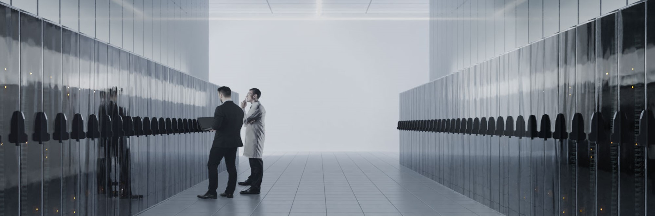

Digital360 AWARDS - 2020
Cloud Enterprise e servizi di Data Center

Slide 2
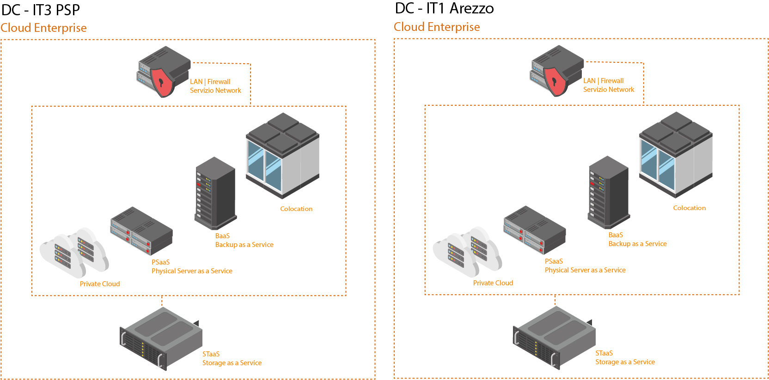
Schema infrastruttura realizzata per Sisal S.p.A.
La soluzione consiste in un’infrastruttura ibrida completamente ridondata tra due Data Center di proprietà di Aruba - DC IT3 a Ponte San Pietro (BG) e DC IT 1 ad Arezzo.
L’erogazione dei servizi avviene in modalità «active-active», quindi da entrambi i Data Center.
Alla soluzione di cloud privato si aggiunge poi un servizio di colocation fornito attraverso l’utilizzo di cage privati, dedicati ad ulteriori applicativi e servizi di Sisal.

Slide 3
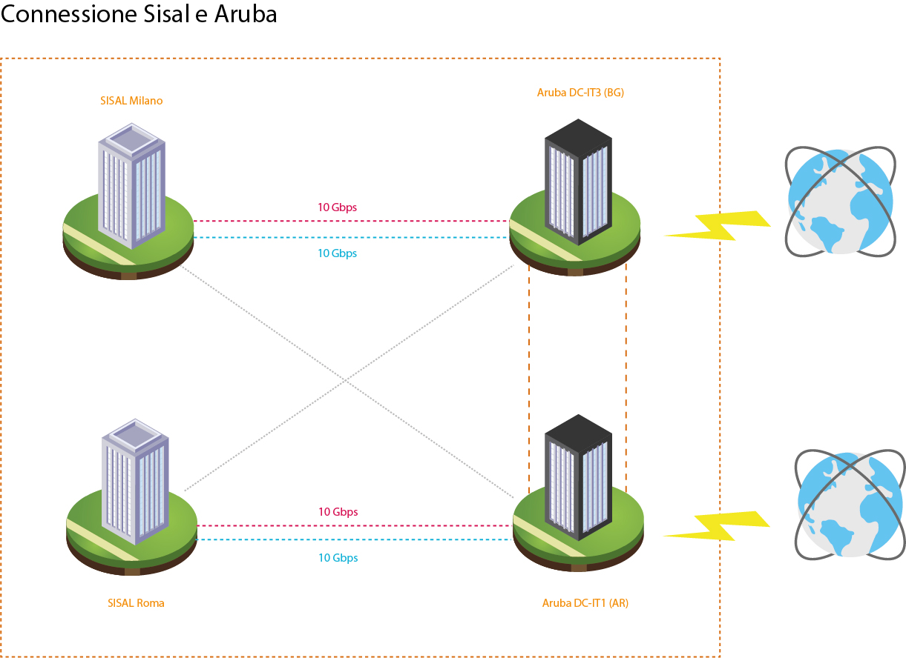
Schema connettività tra le sedi di Sisal e i Data Center di Aruba
È stata inoltre creata un’infrastruttura di rete ad hoc che interconnette le sedi di Sisal ai Data Center Aruba sfruttando una banda elevata (10Gbps) e quindi una completa ridondanza della soluzione.

